Slide 1


Shape your world
Geometry activities

Slide 2
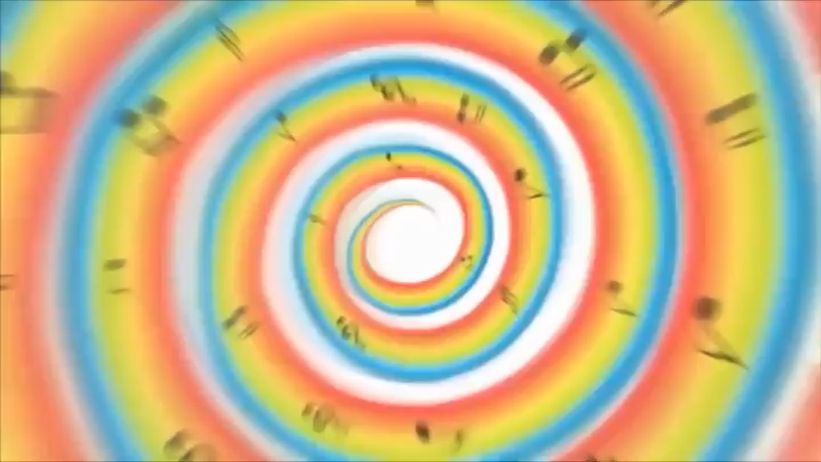
Each morning: shape yourself!
Enregistrement video à personnaliser

Slide 3





Day 1: Introduire et faire mémoriser le lexique
Chanson enregistrée en mp3
Vidéo clip (lien youtube)
Flash cards « shapes »
Tableau à compléter
Learning Apps -1-
Notes:
Les élèves découvriront une chanson, essaieront de la comprendre et isoleront le lexique.
Ils s’entraineront à le mémoriser grâce à des activités « Flash cards »
Ils en garderont trace dans un tableau (complété, à compléter par écrit, ou à compléter avec des étiquettes)
Ils s’entraineront à l’école ou à la maison grâce à 3 learning Apps (niveau 1: lexique)

Slide 4

Listen, understand and sing a song!
Comprendre à l’oral: Ecoute attentivement cette chanson. Reconnais-tu certains mots? Lesquels?
Notes:
Première écoute « sauvage » sans le clip: « de quoi est-il question? What do you understand? » Ecrire les hypothèses
Deuxième écoute « attentive »: sans le clip « valider ou non les hypothèses » Nommer les formes trouvées (s’aider des flash cards « geometric shapes »
Troisième écoute « validation »: avec le clip vidéo: nommer, répéter, écrire les formes trouvées: attention à la prononciation des mots transparents (triangle, rectangle)

Slide 5
Listen, understand and sing a song!
2ème écoute:
Notes:
Première écoute « sauvage » sans le clip: « de quoi est-il question? What do you understand? » Ecrire les hypothèses
Deuxième écoute « attentive »: sans le clip « valider ou non les hypothèses » Nommer les formes trouvées (s’aider des flash cards « geometric shapes »
Troisième écoute « validation »: avec le clip vidéo: nommer, répéter, écrire les formes trouvées: attention à la prononciation des mots transparents (triangle, rectangle)

Slide 6
Listen, understand and sing a song!
3ème écoute: avec clip vidéo
Lien vers le vidéo clip: https://www.youtube.com/watch?v=WTeqUejf3D0
Notes:
Première écoute « sauvage » sans le clip: « de quoi est-il question? What do you understand? » Ecrire les hypothèses
Deuxième écoute « attentive »: sans le clip « valider ou non les hypothèses » Nommer les formes trouvées (s’aider des flash cards « geometric shapes »
Troisième écoute « validation »: avec le clip vidéo: nommer, répéter, écrire les formes trouvées: attention à la prononciation des mots transparents (triangle, rectangle)

Slide 7
Des flash cards pour mémoriser!
Notes:
Etape 1: Montrer une carte: dire et faire répéter
Apparition de « right-angled triangle », de « isosceles triangle et de « equilateral triangle »
Etape 2: Demander: « Show me a circle » etc.
Etape 3: Montrer une carte: « What is it? » (It’s a circle etc.)
Etape 4: Enlever une carte parmi toutes les cartes et demander « What’s missing? »
Etape 5: Les élèves disent la suite des mots, dans l’ordre des cartes du tableau. On enlève la première, ils doivent restituer les 6 formes dans l’ordre. On enlève les 2 premières etc… jusqu’à ce qu’ils puissent nommer les 6 formes sans support visuel.
Ensuite: trace écrite! (diapo suivante)

Slide 8
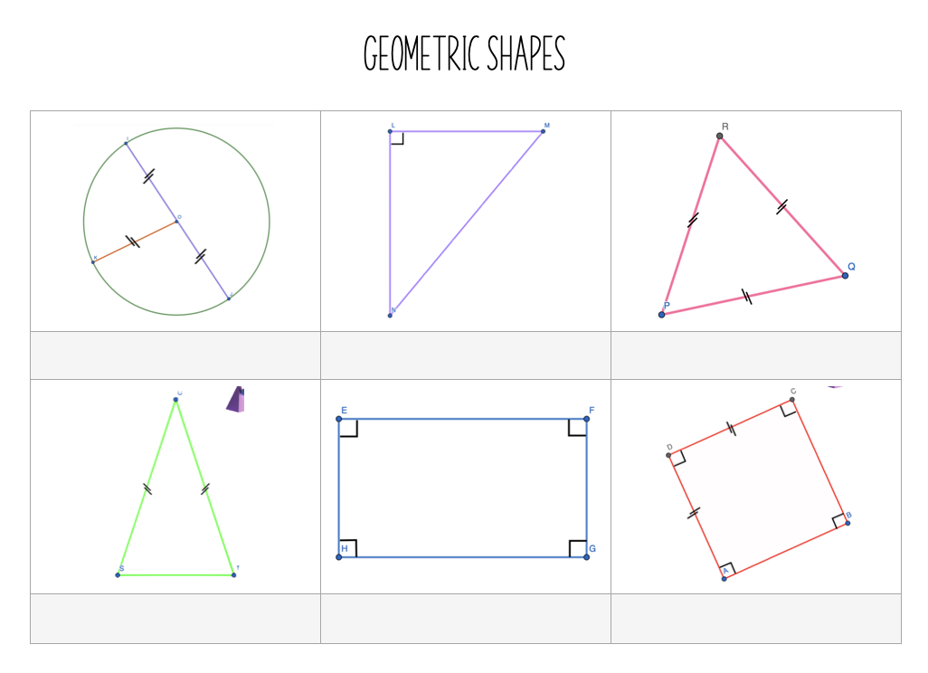
Trace écrite: tableau à compléter (PE)
Notes:
Trace écrite: tableau à compléter et à coller.
Possibilité de coller les étiquettes ou d’écrire à la main.
Entrainement: Learning Apps 1, 2 et 3 – formes élémentaire (liens sur la diapo suivante)

Slide 9
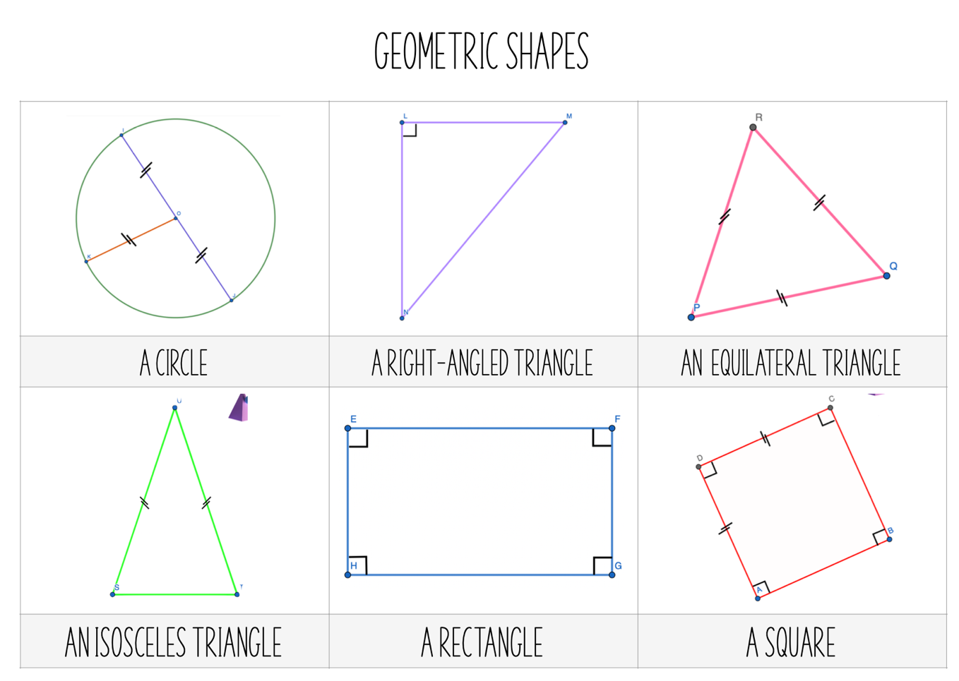
Notes:
Trace écrite: tableau à compléter et à coller.
Possibilité de coller les étiquettes ou d’écrire à la main.
Entrainement: Learning Apps 1, 2 et 3 – formes élémentaire (liens sur la diapo suivante)

Slide 10

Learning apps
How many sides? (CO-level 1): https://learningapps.org/display?v=pgomwxnsn21
What’s this shape? (CO-level 1): https://learningapps.org/watch?v=phyf78cvk21
What’s this shape? (PE-level 1):
https://learningapps.org/watch?v=pb7qotn0n21

Slide 11



Day 2: Draw basic geometric shapes
Sing a song
Play with the flash cards
Listen and put in the right order
Listen and draw / Give instructions
Learning Apps -2-
Notes:
Les élèves réécouteront la chanson et commenceront à chanter.
Ils mobiliseront le lexique vu la veille grâce à de courtes activités avec les 6 flash cards « formes basiques » (diapo 7)
Ils écouteront 4 audio correspondant à 4 cartes qu’ils remettront dans l’ordre d’écoute (diapo 12)
Ils liront à un camarade les instructions en anglais et celui-ci réalisera la construction demandée (diapos 13 et 14)
Ils s’entraineront à l’école ou à la maison grâce à des Learning Apps (niveau 2: description)

Slide 12
Listen and put in the right order

Slide 13
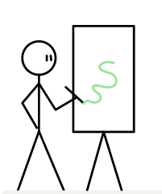

Now it’s your turn!
Pupil 1: Read the cards
Pupil 2: Listen and draw

Slide 14
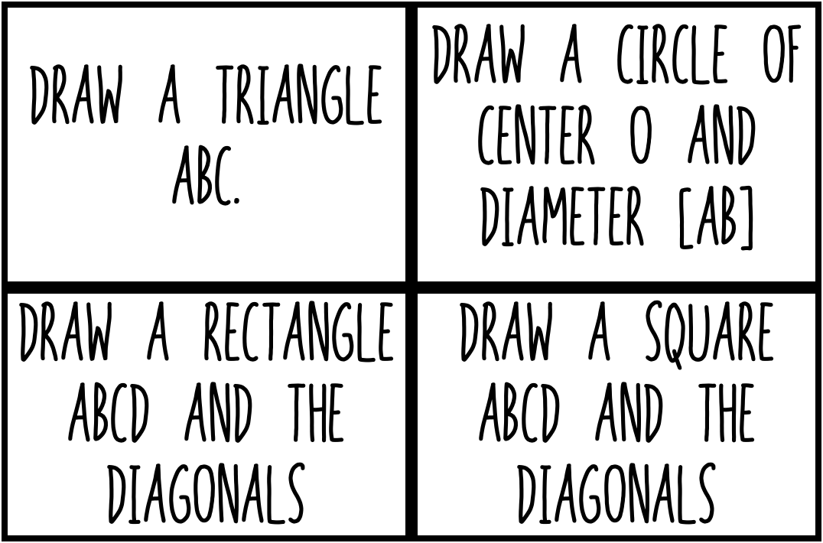
CARDS

Slide 15

A toi de jouer
Entraine toi sur cette Learning Apps:
https://learningapps.org/watch?v=pz9v3uoqn21

Slide 16
Day 3: Draw specific geometric shapes
Sing a song
Play with the flash cards
Listen and put in the right order (level-2): travail individuel puis confrontation en groupe pour présenter le résultat
Notes:
Les élèves réécouteront la chanson et commenceront à chanter.
Ils mobiliseront le lexique vu la veille grâce à de courtes activités avec les 6 flash cards « formes basiques »
Individuellement, écouteront 4 audio correspondant à 4 cartes qu’ils remettront dans l’ordre d’écoute
Par groupe, ils confronteront leurs réponses (les 3 triangles ont le même nom, seule une caractéristique change…)

Slide 17
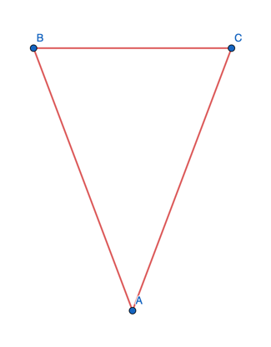
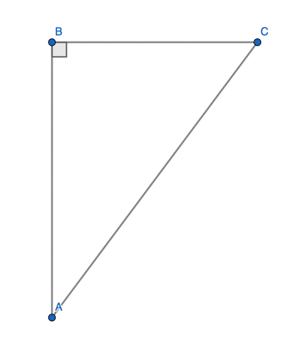
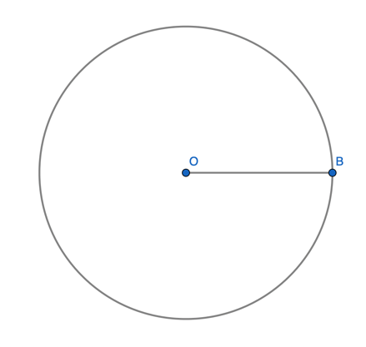
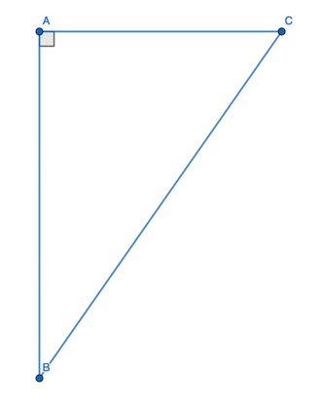
Listen and put in the right order
Notes:
Cet exercice est plus difficile que celui de la journée précédente: 3 figures sont quasi-identiques (présernce ou non d’un angle droit, position de cet angle droit)
1 ère écoute, sans les cartes manipulables
Faire écouter une première fois l’enchainement des figures, sans manipulation
2ème écoute, avec les cartes manipulables: les élèves essaient de remettre les figures dans l’ordre.
3ème écoute, par petits groupes
Les élèves confrontent leurs résultats.
On propose d’écouter une description de figure, de laisser 2 minutes de discussion puis d’enchainer sur la figure suivante etc.

Slide 18




Day 4: Geometric race (grand espace, type salle ou préau)
4 équipes de 7 élèves
4 affiches A3 au mur + un kit compas / règle / équerre / feutre
1 équipe=6 élèves en file indienne à quelques mètres du tableau et un élève au tableau, en support
Une bande son, avec 6 étapes et des pauses entre chaque étape:
Le premier élève court au tableau, dessine ce qui est demandé et repart en dernière position. Et ainsi de suite jusqu’à la réalisation complète.
Variante en classe: Autour d’une table, réalisation par étape avec les conseils de chacun
Notes:
Jeu par équipe: écouter, comprendre et construire les figures à l’aide de l’instrument approprié

Slide 19
Ready? Let’s go!!
FIGURE 1

Slide 20
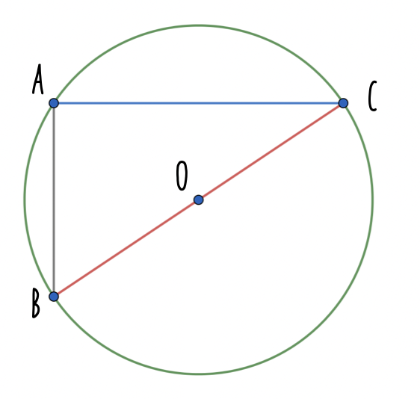
Figure 1

Slide 21
Ready? Let’s go!!
FIGURE 2

Slide 22
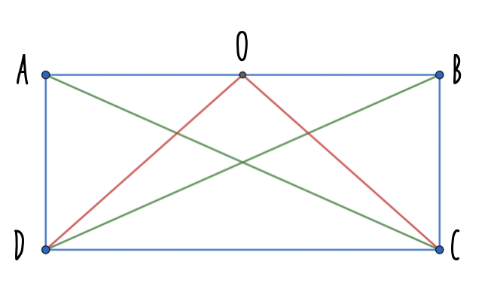
Figure 2

Slide 23
Ready? Let’s go!!
FIGURE 3

Slide 24
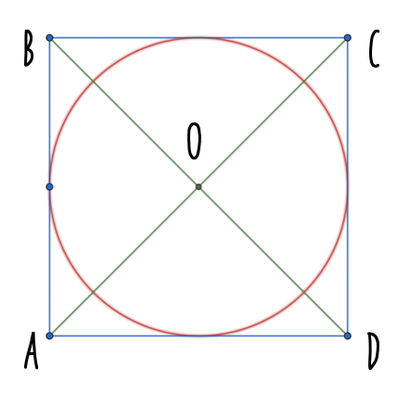
Figure 3

Slide 25
Ready? Let’s go!!
FIGURE 4

Slide 26
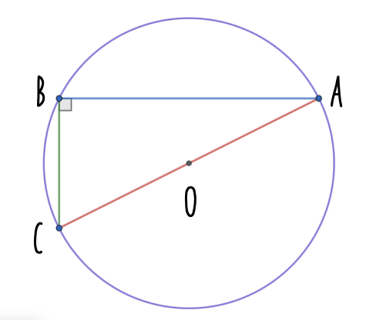
Figure 4

